Slide 1
Κεφάλαιο 3^{ο} Πολυμέσα - Multimedia

Slide 2
Ορισμοί - Έννοιες

Slide 3
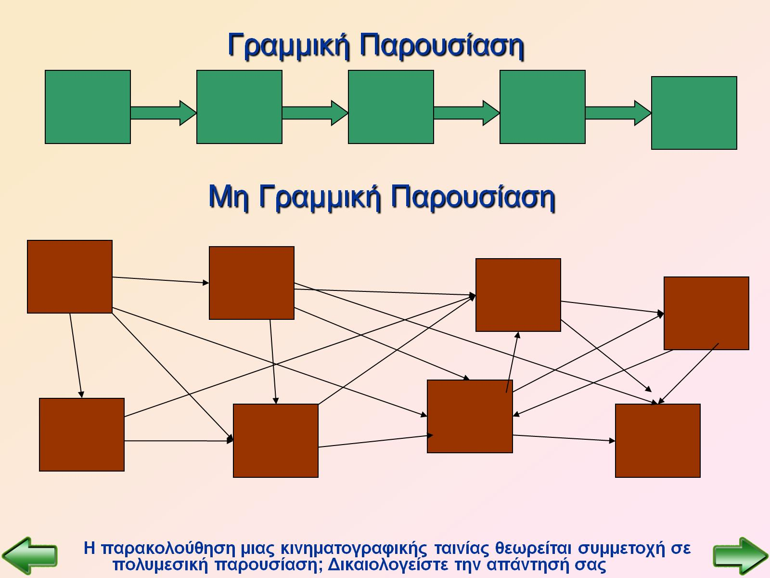
Γραμμική Παρουσίαση

Slide 5
QUIZ

Slide 6
Δυστυχώς, έκανες λάθος.

Slide 7
Σωστά! Τα videogames συνδυάζουν εικόνα, ήχο και βίντεο με υψηλό βαθμό διαδραστικότητας

Slide 8
Εικόνα

Slide 9
Τρόποι εισαγωγής εικόνας στον υπολογιστή

Slide 10
Ψηφιακή φωτογραφική μηχανή

Slide 11
Σαρωτής (Scanner)

Slide 12
Δημιουργία γραφικών με κάποιο λογισμικό (από τη Ζωγραφική των Windows μέχρι τα επαγγελματικά προγράμματα δημιουργίας τρισδιάστατων γραφικών)

Slide 13
Είδη εικόνων

Slide 14
1. Ψηφιογραφικές Εικόνες

Slide 15
Ανάλυση εικόνας

Slide 16
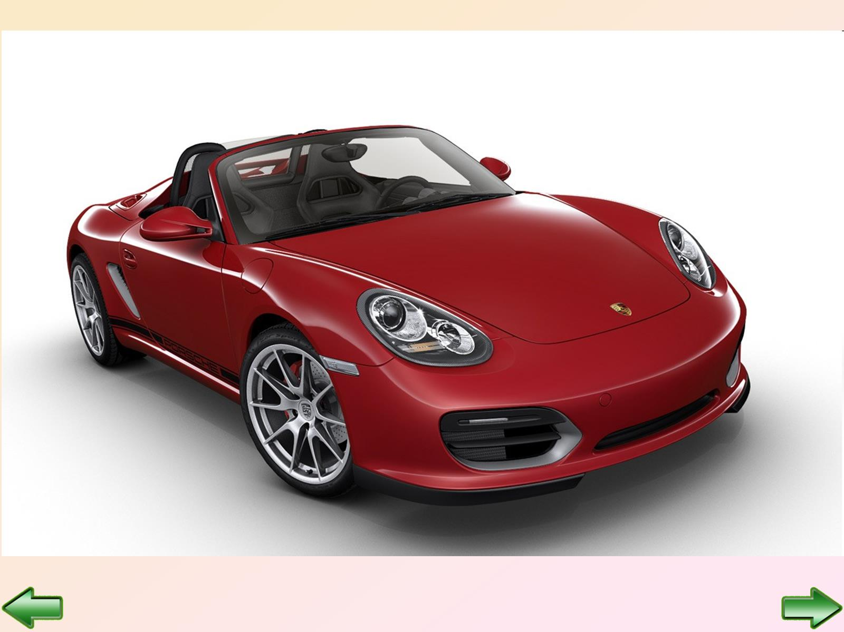

Slide 17
Εικονοστοιχείο (pixel) είναι η βασική μονάδα μέτρησης μιας οθόνης ή μίας ψηφιακής εικόνας(κάτι αντίστοιχο με το χιλιοστό/mm). Το pixel έχει εφαρμογή σε κάθε είδους απεικόνηση π.χ. στην οθόνη του υπολογιστή ή στην κάμερα του κινητού μας.
Ανάλυση(resolution) της εικόνας είναι το «εμβαδόν» της εικόνας σε εικονοστοιχεία (pixels). Αποτελεί την πυκνότητα των εικονοστοιχείων και είναι άμεσα συνδεδεμένη με την ποιότητα της ψηφιακής εικόνας.
Όσο μεγαλύτερη είναι η ανάλυση (γινόμενο) → καλύτερη ποιότητα εικόνας(μεγένθυση με ελάχιστη αλλοίωση)
Το χρώμα στην οθόνη ενός υπολογιστή παράγεται από το συνδυασμό των τριών βασικών χρωμάτων στην οπτική: του κόκκινου (Red), του πράσινου (Green) και του μπλε (Blue). Το RGB είναι το ακρωνύμιο των λέξεων αυτών. Με το συνδιασμό των διαφορετικών τόνων των τριών αυτών χρωμάτων δημιουργούμε τις διάφορες αποχρώσεις στην οθόνη του υπολογισή

Slide 18
Το χρώμα στην οθόνη του υπολογιστή

Slide 19
Βάθος χρώματος

Slide 22
Μέγεθος Ψηφιογραφικής Εικόνας

Slide 23
Συμπίεση Ψηφιογραφικών εικόνων

Slide 24
Μέθοδος JPEG (JPG)

Slide 25
Παράδειγμα (υπερβολικής) συμπίεσης εικόνας με τη μέθοδο JPG

Slide 27
Μέθοδος GIF

Slide 28
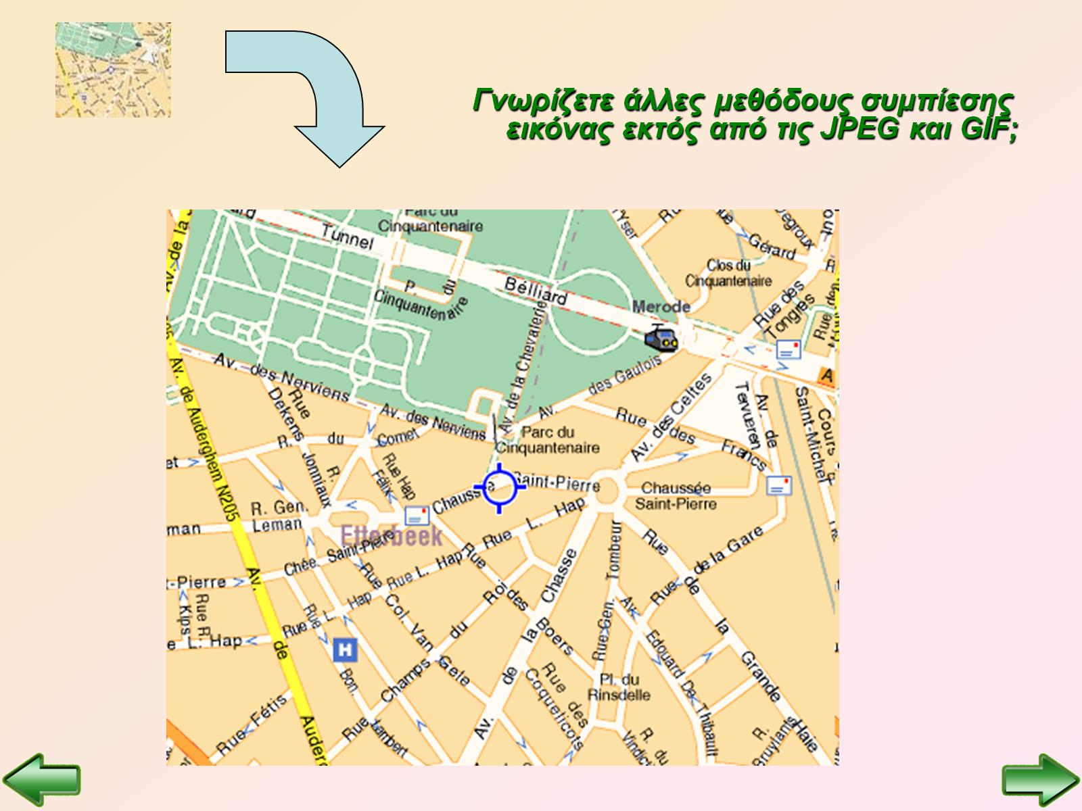

Slide 29
2. Διανυσματικές εικόνες

Slide 30
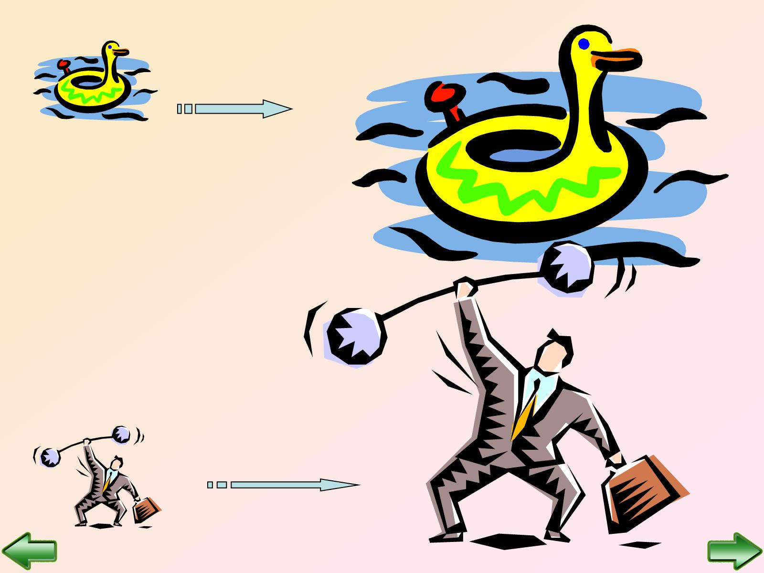

Slide 31
Επεξεργασία εικόνας

Slide 32
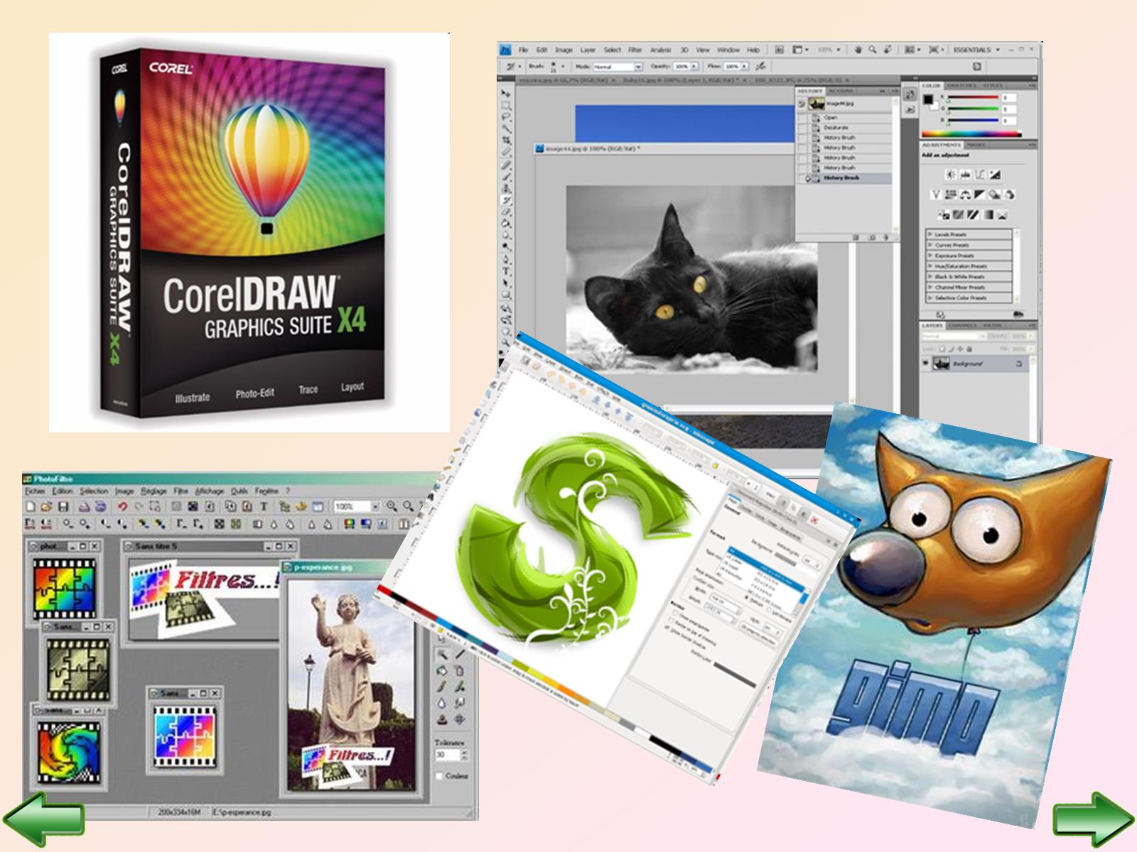

Slide 33
Βίντεο – Κινούμενο Σχέδιο

Slide 35
QUIZ Εικόνας - 1

Slide 36
Δυστυχώς, όχι. Ατύχησες αλλά....

Slide 37
Μπράβο, το πέτυχες! Η εικόνα θα έχει 2⁴ = 16 χρώματα.

Slide 38
QUIZ Εικόνας - 2

Slide 39
Δυστυχώς, όχι. Ατύχησες αλλά....

Slide 40
Μπράβο,το πέτυχες! Η μέθοδος JPG είναι πραγματικά πολύ δημοφιλής

Slide 41
QUIZ Εικόνας - 3

Slide 42
Δυστυχώς, όχι. Ατύχησες αλλά....

Slide 43
Μπράβο,το πέτυχες! Ο συνδυασμός είναι όντως RGB δηλαδή Red – Green - Blue

Slide 44
Ήχος

Slide 45
Ψηφιοποίηση

Slide 46
Μέγεθος Αρχείων ήχου

Slide 47
Συμπίεση αρχείων ήχου

Slide 48
Επεξεργασία Ήχου

Slide 49
Αρχεία MIDI (Musical Instrument Digital Interface)

Slide 50
QUIZ Ήχου - 1

Slide 51
Δυστυχώς, όχι. Ατύχησες αλλά....

Slide 52
Σωστά! Το μικρόφωνο χρησιμεύει για την εισαγωγή του ήχου στον υπολογιστή

Slide 53
QUIZ Ήχου - 2

Slide 54
Δυστυχώς, όχι. Ατύχησες αλλά....

Slide 55
Μπράβο, το πέτυχες! Η σωστή απάντηση ήταν δειγματοληψία

Slide 56
QUIZ Ήχου - 3

Slide 57
Δυστυχώς, όχι. Ατύχησες αλλά....

Slide 58
Μπράβο, το πέτυχες!

Slide 59
Εφαρμογές των Πολυμέσων

Slide 60
